Slide 1
муниципальное бюджетное
дошкольное образовательное
учреждение чановский детский сад № 4,
чановского района
новосибирской области
«Делайте зарядку,
будет все в порядке!»
Подготовила и провела: Федорова Евгения Михайловна инструктор по физическому воспитанию
1 квалификационная категория

Slide 2
Актуальность: Здоровье ребенка превыше всего, Богатство земли не заменит его Здоровье не купишь, никто не продаст Его берегите, как сердце, как глаз.
Цель проекта - повысить стремление детей и родителей использовать двигательную деятельность для формирования основ здорового образа жизни и познавательной активности.
Задачи:
Для детей:
Накопление и обогащение двигательного опыта детей (овладение основными движениями).
Совершенствование физических качеств (скоростных, силовых, гибкости, выносливости, координации) в разнообразных формах двигательной деятельности.
Формирование умения осознанно выполнять движения.
Содействовать развитию положительных эмоций, умения общаться со сверстниками, взаимопонимания и сопереживания.
Для педагога:
Организовать педагогический процесс по приобщению детей 6-7 лет к здоровому образу жизни
Вовлечение всех участников образовательного процесса в разнообразные формы деятельности по сохранению и укреплению здоровья.
Повышение профессионализма, личностный и профессиональный рост.
Внедрение новых технологий в работе с детьми и родителями.
Для родителей:
• Создание условий для благоприятного климата взаимодействия с родителями.
• Способствовать накоплению эмоционально положительного опыта в детско - родительском взаимодействии друг с другом.
Name of presentation

Slide 3
Накопление и обогащение двигательного опыта детей (овладение основными движениями). ОРУ С ОБРУЧЕМ, ИГРОВОЕ УПРАЖНЕНИЕ «ПАУЧОК»
Name of presentation

Slide 4
Совершенствование физических качеств (скоростных, силовых, гибкости, выносливости, координации) в разнообразных формах двигательной деятельности. ОРУ С СУЛТАНЧИКАМИ, ИГРОВОЕ УПРАЖНЕНИЕ ГУСЕНИЦА
Name of presentation

Slide 5
Формирование умения осознанно выполнять движения. ИГРОВОЕ УПРАЖНЕНИЕ «ЧЕРЕПАХА»,ФЛЕШМОБ «ЦЫПЛЕНОК ПИ»
Name of presentation

Slide 6
Name of presentation

Slide 7
НОД НОВЫЙ МЕТОД РАБОТЫ ПО КАРТОЧКАМ
Name of presentation

Slide 8
НОД НА УЛИЦЕ
Name of presentation

Slide 9
ИГРОВЫЕ УПРАЖНЕНИЯ «МЫ ЛЕТАЕМ ВЫСОКО», «МЕТКИЙ СТРЕЛОК»
Name of presentation

Slide 10
Беседа с детьми о спорте, о ЗОЖ, о пользе зарядки. ПАПКА ПЕРЕДВИЖКА ДЛЯ РОДИТЕЛЕЙ «ВЕСЕЛАЯ ЗАРЯДКА»
Name of presentation

Slide 11
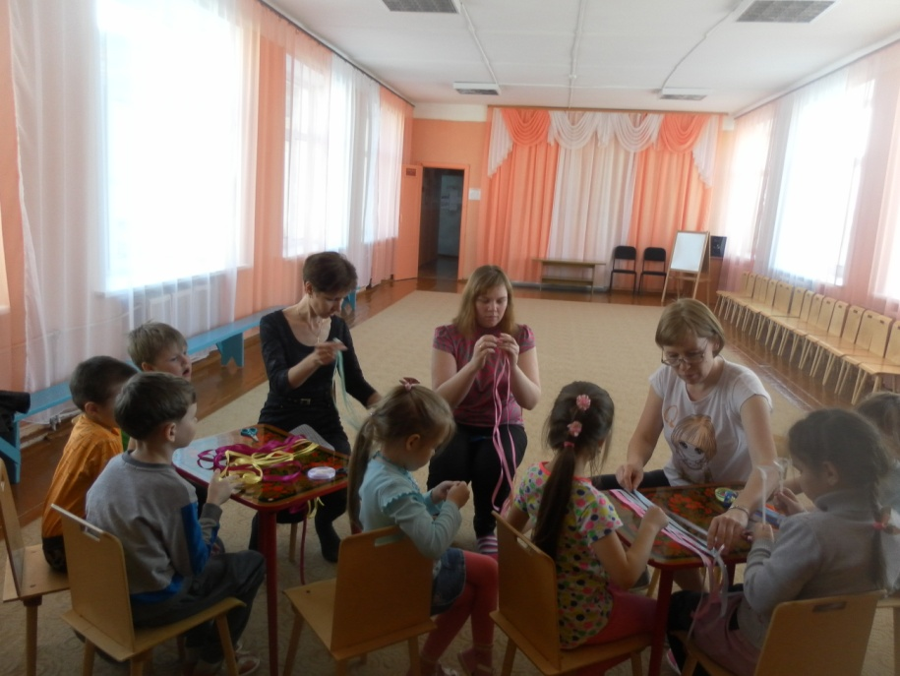
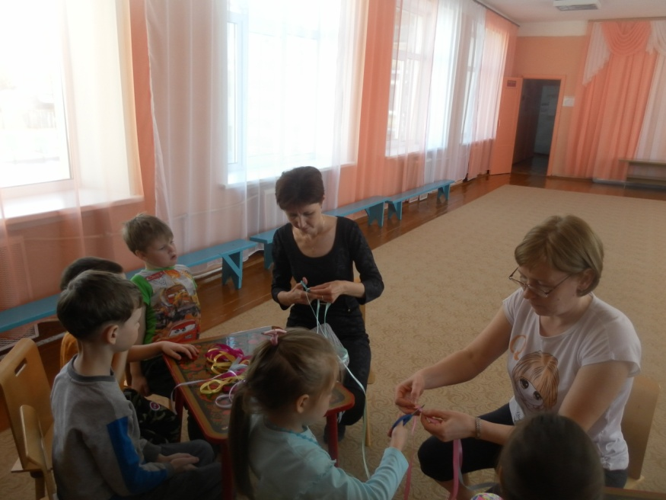
МАСТЕР КЛАСС «ИЗГОТОВЛЕНИЕ СУЛТАНЧИКОВ» ДЛЯ КОМПЛЕКСА ОРУ
Name of presentation

Slide 12
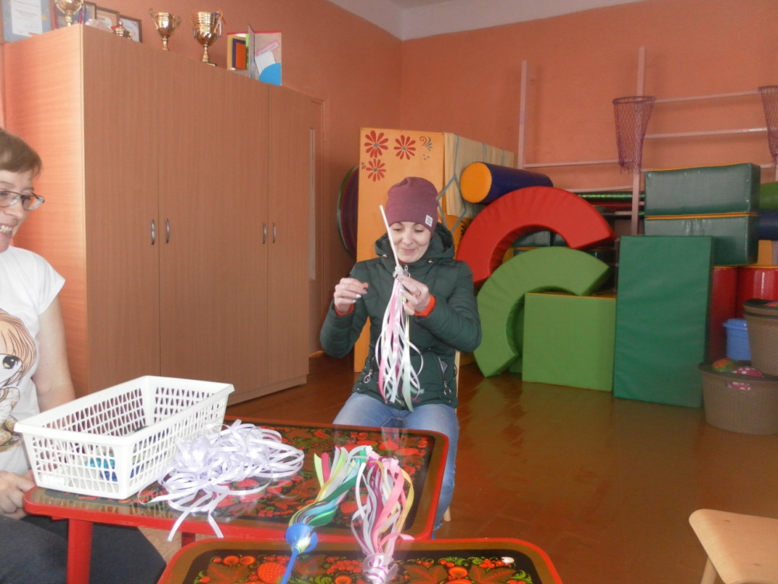
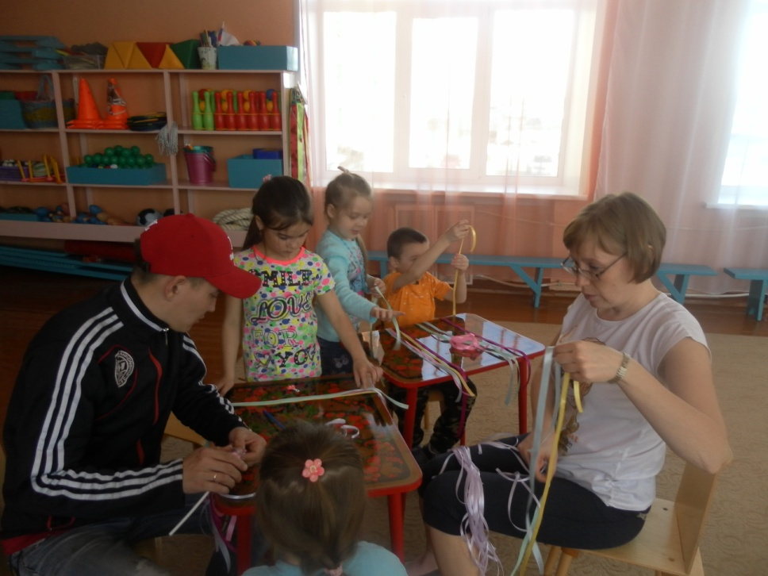
Name of presentation

Slide 13
МАСТЕР КЛАСС «ЦВЕТОК ЗДОРОВЬЯ»
Name of presentation

Slide 14
СПАСИБО ЗА ВНИМАНИЕ!
Name of presentation

